Slide 1
Taşınır Mal Yönetmeliği ve TAŞINIR KAYIT VE YÖNETİM SİSTEMİ Semineri Bayram KESER Mali Hizmetler Uzmanı
T.C
MİLLÎ EĞİTİM BAKANLIĞI
STRATEJİ GELİŞTİRME BAŞKANLIĞI
Kuşadası, Eylül 2014

Slide 2
Seminer Sunum PLANI 1. Strateji Geliştirme Başkanlığı nın görevi ve yetkileri nelerdir? 2. Taşınır kesin hesabı nasıl çıkarılıyor? 3. Kurum tanımlama işlemleri (Bölünen/birleşen okullar) 4. Harcama yetkilileri/Tkkylerin sorumlulukları, 5. Tüketime verme işlemleri ve istek birim yetkilileri, 6. Zimmet işlemleri ve sorumluluk, 7. Öğretmenevleri, 8. FATİH projesi, 9. Hata Düzeltme İşlemleri 10. Hurda İşlemleri 11. Sıkça sorulan sorular

Slide 3
Sıkça Sorulan Sorular……

Slide 4
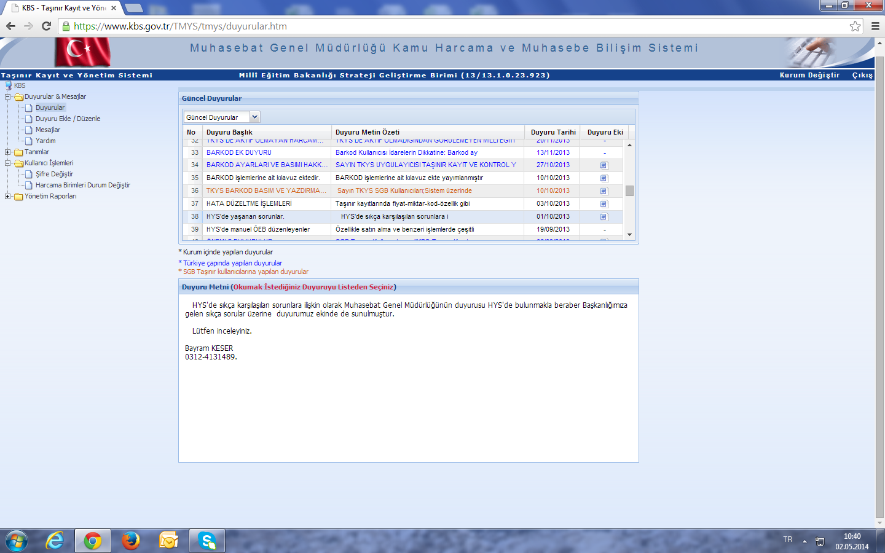

Slide 5
HYS Taşınır Uygulamasıyla ilgili
SIKÇA SORULAN SORULAR

Slide 6
Muhasebe biriminde Limit üstü taşınır işlemleri

Slide 7
Teşekkür ederim….. Bayram KESER Mali Hizmetler Uzmanı

